Slide 1
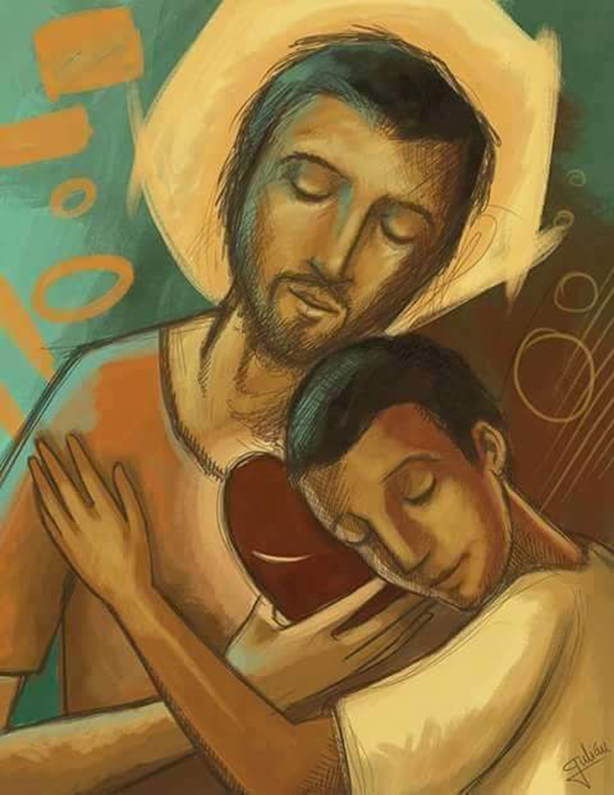
AD GENTES
DANS LE DOCUMENT DE SPIRITUALITE DE LA COMPAGNIE MISSIONNAIRE

Slide 2


Contempler et expérimenter l’amour du Cœur du Christ c’est sentir au même temps l’urgence du « Allez dans le monde entier et prêchez l’Evangile à toute créature »” (Mc 16,15).

Slide 3
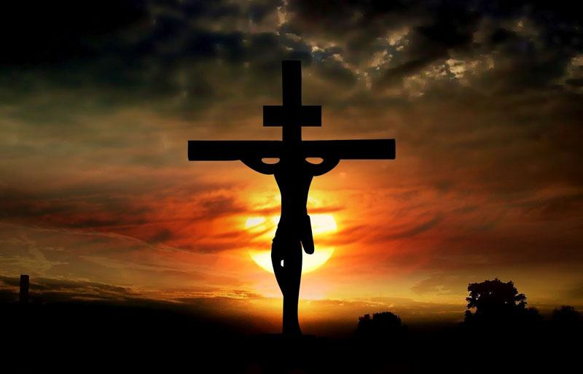

La mission est une manière de comprendre Dieu et son Projet sur l'humanité. C'est un lieu de rencontre et d'expérience de Dieu.

Slide 4

La raison d'être de l’Église c'est évangéliser, c'est à dire, continuer la mission de Jésus.
« Ad Gentes » signifie SORTIR du territoire de l’Église locale, pour aller vers d'autres lieux de frontière, d'autres lieux géographiques, d’autres cultures, peuples et situations humaines.

Slide 5
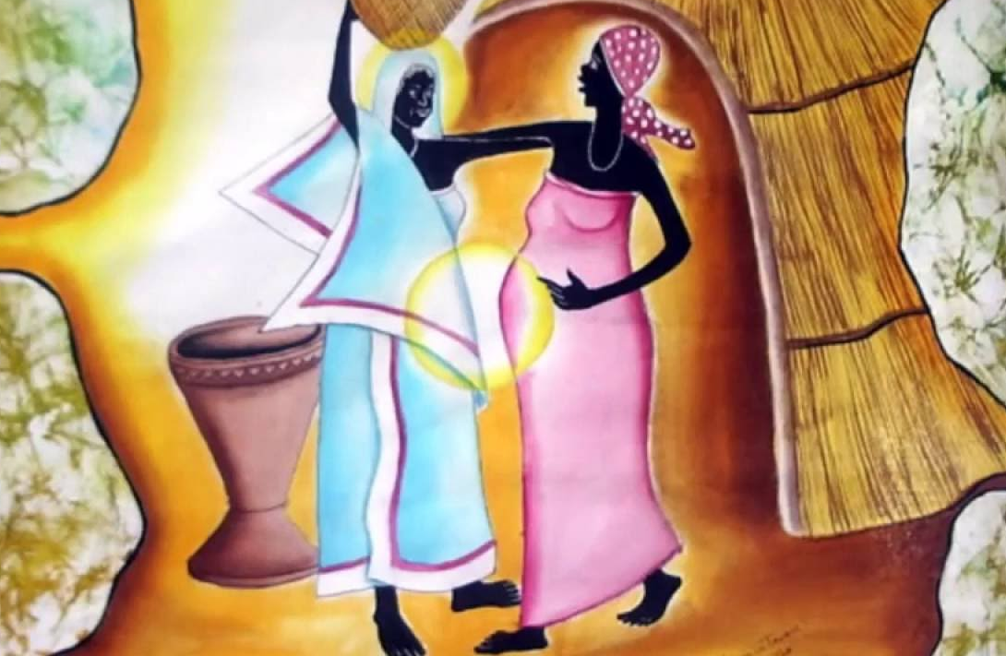
Répondre à cet appel du Seigneur nous exige sortir de notre monde connu…
pour aller à la rencontre de nos frères et sœurs les plus pauvres et éloignés.

Slide 6

la vocation Ad Gentes, devienne l'élément constitutif et spécifique de notre Charisme Missionnaire qui nous mène à vivre l'universalité.

Slide 7

Sortir implique risque, intrépidité audace et courage pour se lancer dans le vide malgré la peur à l'inconnu.
Demande le détachement du propre monde affectif du lieu d’origine, culture, entourage social et religieux. Détachement de ce que l'on a vécu pour commencer de nouveau avec l’incertitude de ne pas savoir ce qui nous attend.

Slide 8

La vocation « Ad Gentes » c'est une expérience fondamentale qui touche l'affectivité, et simultanément elle nous serre et dilate le cœur ravivant toujours le désir de répondre à l'appel de Dieu avec fidélité.
Elle nous séduit avec une force si grande et profonde, que malgré la crainte, déborde le cœur avec une assurance si forte et profonde qui nous rend capables de tout.

Slide 9







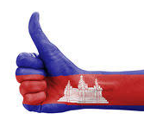

Être missionnaire « Ad Gentes », implique être disponible d'aller à n'importe quel pays où la Compagnie est présente, ce qui nous configure comme une Congrégation Internationale.

Slide 10
AD GENTES
DANS L ‘ARTICLE“UNE SPIRITUALITE MISSIONNAIRE AD GENTES”

Slide 11
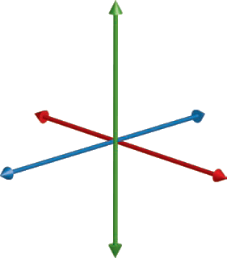
C’est une spiritualité qui est davantage axée sur les aspects plus humains de la vie : l’importance de l’accueil, des relations humaines, la sensibilité envers les faibles. La découverte d’un Dieu avec une connotation humaine. Si il avait un mot clé qui pourrait exprimer la nouvelle perception serait la le mot rencontre. Rencontre avec l’autre, avec le frère, avec les autres, avec les gens, avec l’autre...
Nouvelles coordonnées, axes prépondérant de la spiritualité missionnaire

Slide 12
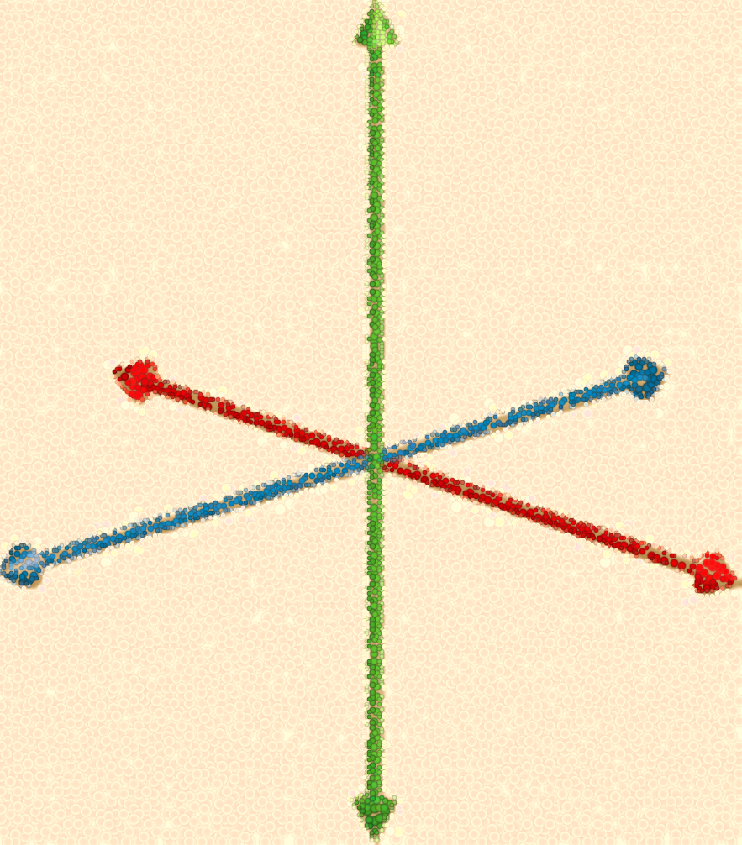
1
Marcher avec l’humanité
Être qu'un missionnaire est, avant tout, être Evangéliser et participer à l’expérience que le peuple, à qui nous avons été envoyés, a de Dieu. Le missionnaire fait compagnon de voie de ce peuple.

Slide 13
2
L’ option pour les pauvres
Le missionnaire, solidaire avec la vie et la cause des pauvres est insérée dans des contextes de marginalisation et d’exclusion et il expérimente dans sa propre vie qu’est la faim, discipline du climat, le logement précaire, le silence de la pauvreté culturelle, la pénitence et la douleur de voir comment se détériore le tissu social et humain du village.

Slide 14
3
Prise de conscience de
l’envoi ecclésiale
Les ecclésiastiques doivent se traduire par une série d’attitudes concrètes comme l’esprit de communion ecclésiale, fraternité, acceptation d’une église particulière avec ses ombres et lumières, la joie d’appartenir à cette église, esprit de catholicité...

Slide 15
4
Femmes de rencontre et
communion
Le missionnaire est l'expression d'une Église itinérante, en mouvement permanent, qui va à la rencontre de nouvelles personnes, qui découvre l'inconnu. Si l'Église est une maison, le missionnaire est à la porte, toujours prêt à la rencontre. La missionnaire se voit moins comme protagoniste ou un pionnière. La nouvelle réalité exige de nouvelles attitudes spirituelles telles que la réciprocité, simplicité évangélique, humilité, réciprocité….

Slide 16
5
La qualité de la présence
Dans la vie missionnaire on ne devrait pas être aussi concerné de l’agir, mais plutôt de l’être : être une présence de l’Amour de Dieu, et comme le sel donne de la saveur, cette présence construit une communauté avec les pauvres. D'où que les critères d'évaluation de notre mission ne doivent pas être pour donner un compte rendu de nos réalisations, de présenter des photos de nos bâtiments, de montages des projets, mais pour évaluer, d’un côté, les liens, les fruits de la communion entre les personnes et, de l’autre, la qualité de notre manière de « être avec », de notre fraternité, de notre tendresse, de notre compréhension, de notre compassion.

Slide 17
6
Témoins de la réconciliation
La guérison que le missionnaire offre doit commencer en disant la vérité, en brisant les codes de silence qui cachent le péché contre les membres pauvres et vulnérables de la société.
La réconciliation doit également aborder la reconstruction des relations humaines. Sans relations d'équité et de confiance, une société tombe rapidement dans la violence. La réconciliation exige faire le travail à de nombreux niveaux. Pour les victimes, il s’agit de la guérison des souvenirs pour ne pas être prisonnières et otages du passé.

Slide 18
7
Une spiritualitè ouverte
au dialogue interreligieux
Le dialogue interreligieux est un dialogue de salut, c’est pourquoi, il doit embrasser tous les aspects de la vie. Le dialogue interreligieux se fait à différents niveaux: l'art, la musique, la liturgie, la théologie, le mysticisme, etc. . Et sous diverses formes: le dialogue de vie, le dialogue de collaboration, le dialogue entre les représentants des religions, le dialogue doctrinal, le dialogue comme partage d'expériences spirituelles.. De l'autre côté, il reste ouverte la possibilité d'un dialogue au niveau mystique, à travers le partage d'expériences spirituelles dans une atmosphère de prière et de contemplation.
C’est surtout dans le niveau de mysticisme, de l’expérience de Dieu, de la contemplation où l’église doit aller à la rencontre des grandes religions.

Slide 19
8
Une spiritualitè attentive
à l’Esprit
LosLes missionnaires doivent être très attentifs à l'Esprit, protagoniste de la mission, qui nous surprend toujours et qui nous fait bouger. L'Esprit nous conduit à élargir notre vision afin de réfléchir son action en tout temps et lieu, il nous pousse à aller de plus en plus loin, non seulement géographiquement, mais aussi au-delà des barrières ethniques et religieuses, pour une mission vraiment universelle.
La spiritualité n’est pas une réalité fermée, plutôt, dans le processus de mise au jour en raison des différentes expériences et résonances que les humains nous expérimentons dans notre rencontre avec Dieu, avec les gens et les choses.

Slide 20

Difficultés et tentations qui rôdent dans la mission.
La vie dans l’esprit d’un missionnaire est celle de tous les êtres humains avec leurs différentes
étapes, dans chacune d’elles rencontre les possibilités et les difficultés, les tentations et les obstacles à leur développement et l’élaboration de sa mission.

Slide 21

1
A nivel personal podríamos hablar del individualismo, de la inmadurez personal y de la falta de fe. El individualismo, fenómeno en alza en estos tiempos, crece también en el ámbito de la misión. Generalmente suele ir acompañado de una falta de comunicación entre quienes participan de un proyecto común.
El trabajo misionero implica una apertura al otro y también al Otro con mayúscula que es Dios. La misión es de Dios y no nuestra y el protagonista es el Espíritu y no nosotros. Ser misionero es participar en la misión de Dios

Slide 22
2
En la vida misionera acecha también la tentación del cansancio y del fatalismo. Es una tentación que se manifiesta en el conformismo, en el desánimo ante la rutina o ante la falta de resultados visibles.
La espiritualidad tiene que llevar al misionero al convencimiento de que uno es el que siembra y otro el que recoge. Sólo Dios puede convertir la crisis y los fracasos en situaciones de crecimiento. Para ello, es necesario esperar, ser paciente. La paciencia es una de las virtudes más misioneras. Hay que caminar con la gente, adaptarse a su ritmo.

Slide 23
3
La tentación del narcisismo: creernos los mejores, los que mejor trabajamos, los más sacrificados y entregados, los que hemos dejado todo por el Evangelio, etc. La gran tentación es llegar a creérnoslo olvidándonos de que somos de carne y hueso y por lo tanto puede también producirse en nosotros el cansancio espiritual y pueden llegar momentos en los que busquemos compensaciones u ocasiones en las que acomodarnos.
La espiritualidad tiene que mostrar la lógica redentora y liberadora de la cruz de Cristo. Misión, cruz y misionero forman un trío inseparable. Como en la vida de Jesús, no hay otro camino a recorrer. La misión nace y crece al pie de la cruz.

Slide 24
4
El activismo. Esta tentación se manifiesta en la tendencia a actuar sin una motivación de fe y sin conjugar la acción con la contemplación. Entendemos el activismo como una acción no fecundada en la contemplación y como la transición de un proyecto a otro por razones puramente humanas y sin haber realizado un profundo discernimiento en el Espíritu.
Es evidente que las obras de caridad, de educación, de desarrollo han estado siempre presentes en la obra evangelizadora y, en algunos países, durante mucho tiempo, los misioneros fueron los únicos en hacerlo. Pero hoy día, estas obras son hechas también por diversos organismos que tienen, de hecho, más y mejores medios que la Iglesia.

Slide 25
5
Les missionnaires doivent fuir la tentation de vouloir supplanter la société civile et de mettre la force de son activité missionnaire dans les médias et l’aide économique d’ l’extérieur.
Seule la charité n’est pas toujours une langue d’évangélisation efficace parce qu’il n’est pas toujours en mesure de transmettre le mystère de Dieu ou la même œuvre de bienfaisance peut être perçue de manière différente. Parfois, christianisme par ce paramètre accentué sur les œuvres de charité, peut apparaître comme une religion mondaine, superficielle et extérieure dans laquelle on manque la dimension contemplative et mystique.

Slide 26

Futures lignes : nouveaux accents et routes à parcourir
Futures lignes : nouveaux accents et routes à venir

Slide 27


1
SE LAISSER GUIDER
PAR L’ESPRIT
La docilité à l’esprit engage également à accueillir les dons de force et de discernement, qui sont essentiels dans la spiritualité missionnaire.

Slide 28
2
PROMOUVOIR LA
RENCONTRE
AVEC LE CHRIST
Le missionnaire doit vivre le mystère du Christ « envoyé » et aimer de l’église et les hommes comme Jésus les a aimés; il est le frère universel qui porte en soi l’esprit de l’Èglise, son ouverture et l’attention à tous les peuples, en particulier les plus petits et les pauvres.

Slide 29
3
SOINGNER L’ACCOMPAGNEMENT
SPIRITUEL ET L’ENVOI
Il s’agit d’accompagner par les moyens appropriés, cet appel à sortir de lui-même, de son contexte culturel, social et historique de risquer sa vie dans cet envoi et aller à l’autre.

Slide 30
4
TRAVAIL LER
LA DIMENSION
CONTEMPLATIVE
Le contact avec les traditions spirituelles de non-chrétiennes, nous amène à penser que l’avenir de la mission dépendra beaucoup de la contemplation. Le missionnaire à contempler et plongez dans la richesse des autres traditions spirituelles, sera enrichi et fécondés.

Slide 31
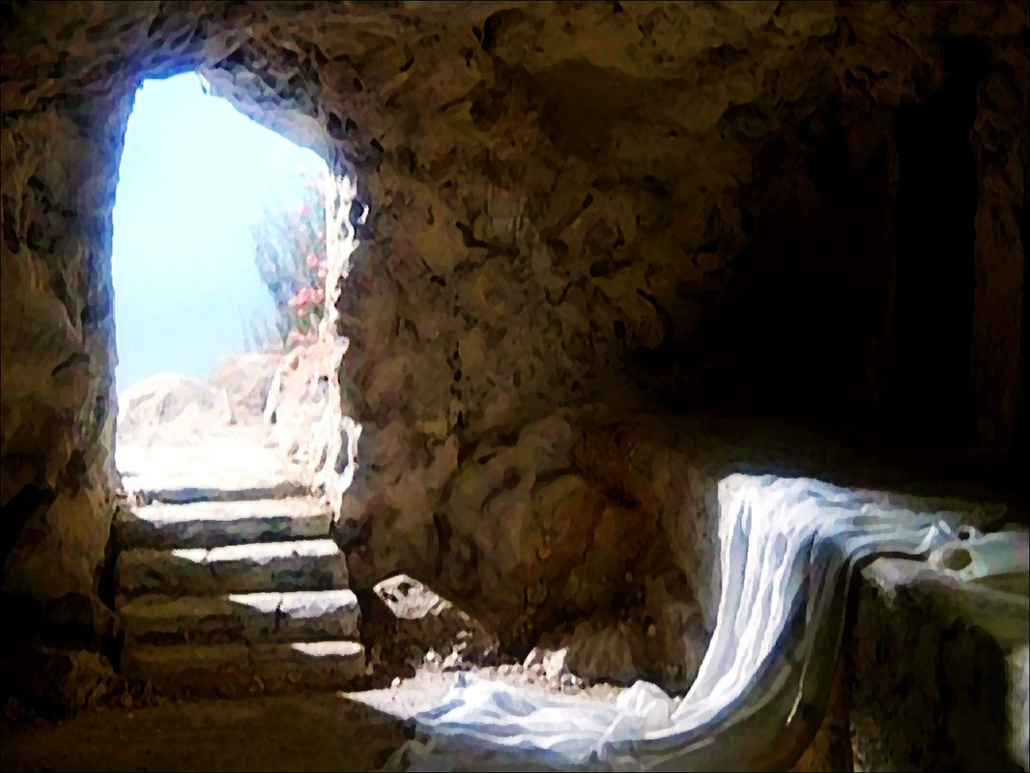
“Ce que nous avons contempler du verbe de vie, nous vous annonçons”

Slide 32
